Slide 1
08/11/2021 – 12/11/2021

Slide 2
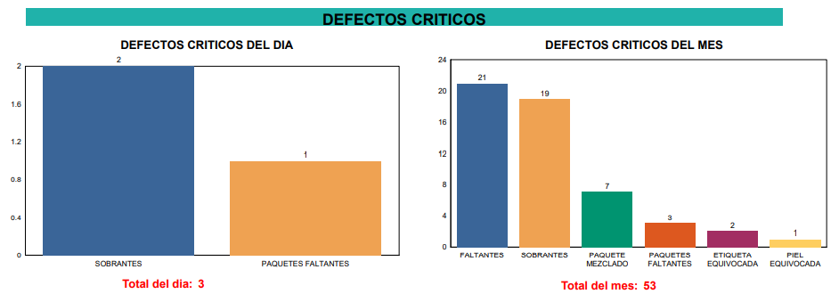
QC: Pantalla Certification Report.
Se agrego al Reporte de Certificación Acumulado del mes, Grafica de los defectos críticos.

Slide 3
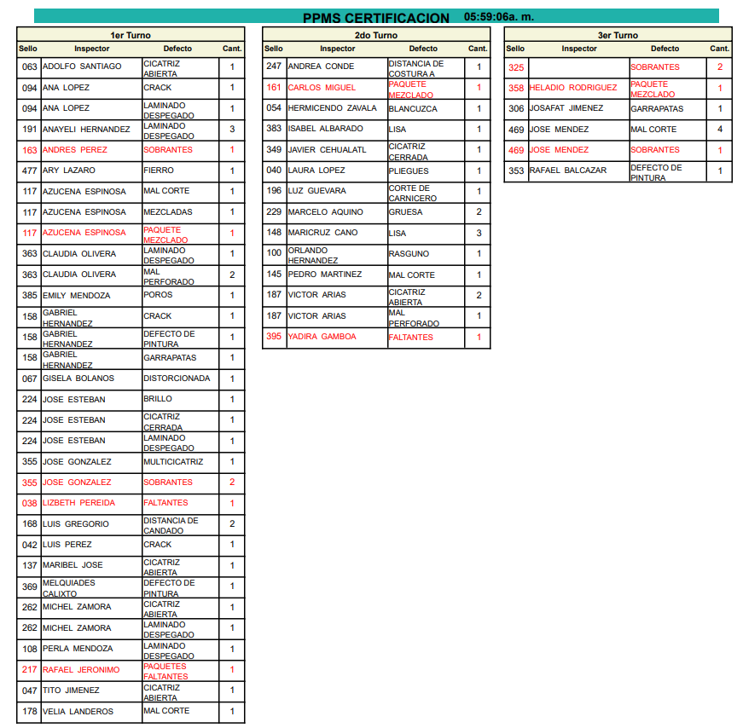
QC: Pantalla Certification Report.
Se agrego al Reporte de Certificación por hora que los defectos críticos se pinten en color rojo para identificarlos.

Slide 4
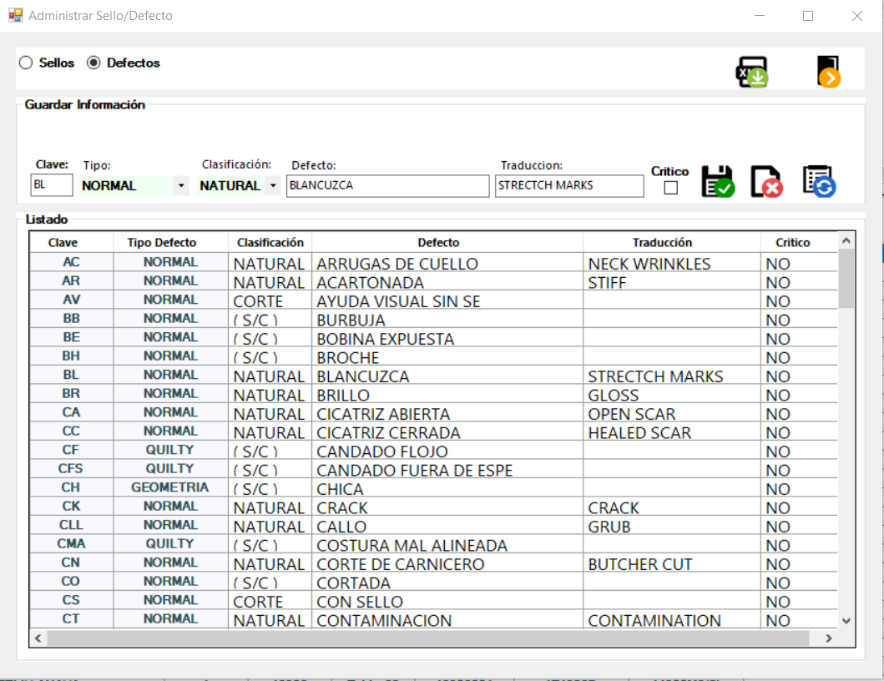
QC: Pantalla Certification Report.
Se agrego al reporte de certificación en la sección de administrar defecto, la opción para poder capturar la traducción a ingles del defecto y especificar si es critico.

Slide 5
04/10/2021 – 08/10/2021

Slide 6
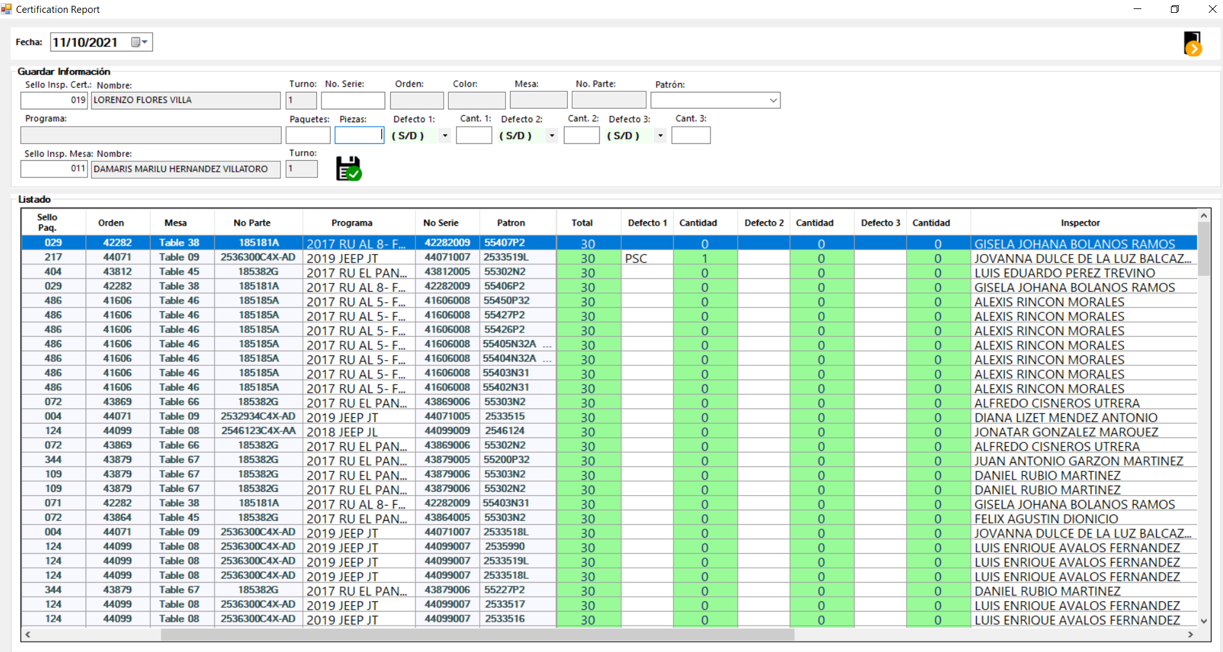
QC: Pantalla Certification Report.
Se termino de migrar y rediseñar los reportes de PPM’S de Certificación de formato Excel a PDF y se envió a calidad para su revisión.
Se empezó con el rediseño y guardado completo de la información en la Pantalla Certification Report.

Slide 7
20/09/2021 – 24/09/2021

Slide 8
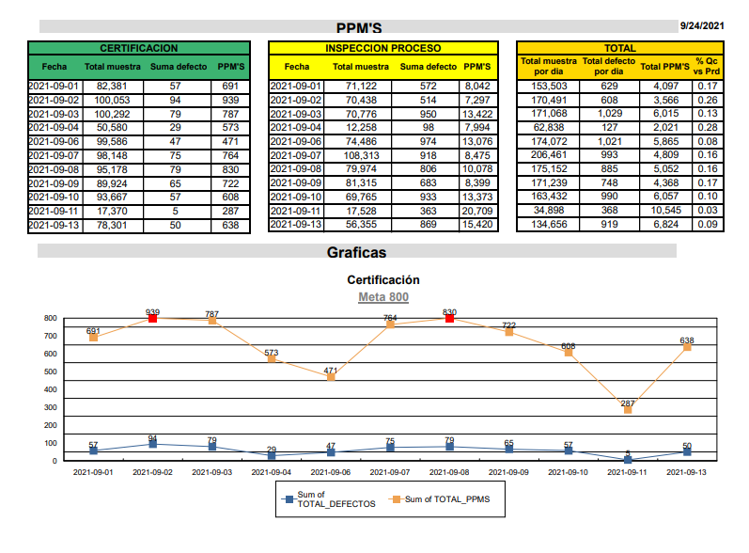
QC: Reporte de PPM’S y Certificación.
Avances de la migración y rediseño de los reportes de PPM’S y Certificación de formato Excel a PDF.

